Slide 1
Xây dựng ứng dụng Windows Present Foundation (WPF)

Slide 2
Mục tiêu
Tổng quan Nền tảng trình bày Windows (WPF)
Tổng quan XAML(Ngôn ngữ đánh dấu ứng dụng mở rộng) trong WPF
Giải thích về Điều khiển và Bố cục trong WPF
Giải thích về Kiểu và Mẫu trong WPF
Giải thích về Mô hình liên kết dữ liệu WPF
Demo tạo ứng dụng WPF bằng dotnet CLI và Visual Studio.NET
Demo truy cập vào cơ sở dữ liệu bằng ứng dụng WPF
Giải thích về Mẫu MVVM (Model-View-ViewModel)

Slide 3
Tổng quan Nền tảng trình bày Windows (WPF)

Slide 4
Lịch sử WPF
ban đầu (Đầu những năm 2000) - Windows Present Foundation (WPF) được Microsoft phát triển như một phần của .NET Framework. Nó được giới thiệu trong quá trình phát triển Windows Vista và được phát hành như một phần của .NET Framework 3.0 vào năm 2006.
WPF trong .NET Core và .NET 5/6/7/8
Microsoft đã bắt đầu nỗ lực chuyển WPF sang .NET Core, nhằm cung cấp một nền tảng thống nhất để xây dựng các ứng dụng máy tính để bàn trên Windows, macOS và Linux .
Với việc phát hành .NET 5, 6, 7, 8, WPF hiện được hỗ trợ đầy đủ trên .NET Core, mang lại hiệu suất, khả năng tương thích và khả năng đa nền tảng được cải thiện.

Slide 5
Nền tảng trình bày Windows là gì?
Windows Present Foundation (WPF) là một khung giao diện người dùng tạo ra các ứng dụng máy tính để bàn
Nền tảng phát triển WPF hỗ trợ một loạt các tính năng phát triển ứng dụng, bao gồm mô hình ứng dụng, tài nguyên, điều khiển, đồ họa, bố cục, liên kết dữ liệu, tài liệu và bảo mật
Framework này là một phần của .NET, vì vậy nếu trước đây chúng ta đã xây dựng các ứng dụng với .NET bằng ASP.NET hoặc Windows Forms thì trải nghiệm lập trình sẽ quen thuộc

Slide 6
Nền tảng trình bày Windows là gì?
WPF sử dụng Ngôn ngữ đánh dấu ứng dụng mở rộng (XAML) để cung cấp mô hình khai báo cho lập trình ứng dụng
Các ứng dụng WPF dựa trên kiến trúc đồ họa vector. Điều này cho phép các ứng dụng trông đẹp mắt trên màn hình có độ phân giải cao (Dots per inch) vì chúng có thể được thu nhỏ vô hạn.
WPF cũng bao gồm một mô hình lưu trữ linh hoạt, giúp việc lưu trữ video trong một nút trở nên đơn giản, chẳng hạn như
Trình thiết kế hình ảnh được cung cấp trong Visual Studio giúp bạn dễ dàng xây dựng ứng dụng WPF bằng cách kéo vào thả và/hoặc chỉnh sửa trực tiếp đánh dấu XAML

Slide 7
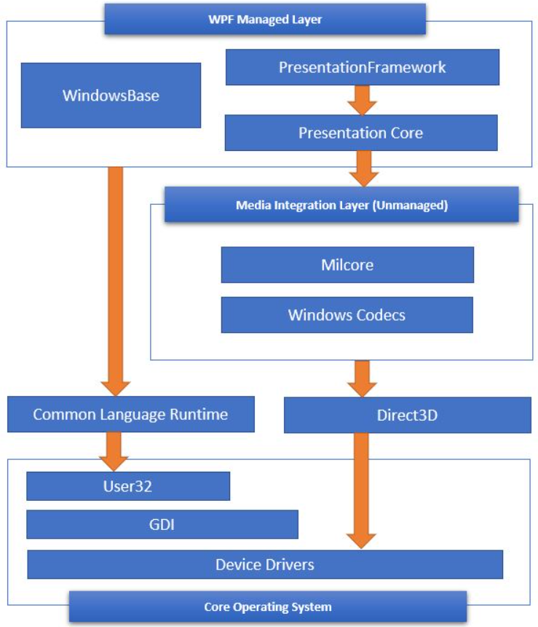
Kiến trúc WPF
Lớp được quản lý: Lớp này bao gồm ba dịch vụ khác nhau:
Trình bàyFramework.dll : DLL này cung cấp các loại cơ bản để xây dựng ứng dụng WPF, chẳng hạn như cửa sổ, điều khiển, hình dạng, phương tiện, tài liệu, hoạt ảnh, liên kết dữ liệu, kiểu và nhiều hơn nữa
PresentCore.dll : DLL này cung cấp các loại cơ bản như UIElement và Visual. UIElement xác định các hành động và thuộc tính bố cục phần tử, đồng thời cung cấp các lớp để ghi đè chúng nếu được yêu cầu

Slide 8
Kiến trúc WPF
WindowBase.dll: DLL này chứa các loại cơ bản của WPF như DependencyProperty, DependencyObject, DispatcherObject và các loại khác. Điều quan trọng được đưa ra dưới đây:
DependencyProperty: cung cấp một hệ thống thuộc tính mới có thể bật hoặc tắt chức năng như liên kết dữ liệu, xác định thuộc tính đính kèm, v.v.
DependencyObject: là cơ sở của mọi loại WPF và cung cấp chức năng kích hoạt thông báo thuộc tính
DispatcherObject: Lớp này cung cấp một cách để đảm bảo an toàn cho luồng và các luồng không phải do Dispatcher tạo ra không thể truy cập trực tiếp vào nó

Slide 9
Kiến trúc WPF
Lớp không được quản lý: Lớp này bao gồm hai dịch vụ khác nhau:
Milcore.dll : Đây là thư viện tích hợp phương tiện hoặc milcore cung cấp tương tác trực tiếp với DirectX và hiển thị tất cả các thành phần UI thông qua công cụ này
WindowsCodecs.dll : DLL này cung cấp các dịch vụ cho hình ảnh như hiển thị, chia tỷ lệ, v.v.
Direct3D : DLL này cung cấp quyền truy cập vào API cấp thấp giúp hiển thị trong WPF
User32 : Đây là chức năng hệ điều hành cốt lõi cơ bản mà mọi ứng dụng trên Windows đều sử dụng

Slide 10
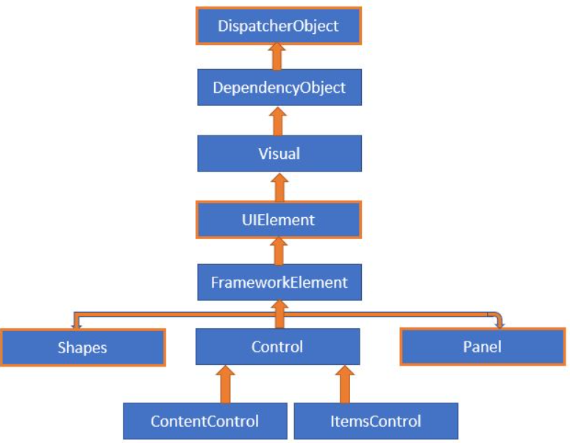
Phân cấp lớp cơ bản của các loại WPF
DispatcherObject : Ứng dụng WPF sử dụng mô hình Mối quan hệ đơn luồng (STA) và do đó mọi thành phần UI đều thuộc sở hữu của một luồng duy nhất
DependencyObject : WPF đã giới thiệu một hệ thống thuộc tính mới gọi là Thuộc tính phụ thuộc có các tính năng như thông báo thay đổi, hỗ trợ liên kết dữ liệu, thuộc tính đính kèm, v.v.
Visual : Lớp Visual xác định tất cả các thuộc tính cần thiết để hiển thị, cắt bớt, chuyển đổi, giới hạn và kiểm tra lần truy cập. Tất cả các control giao diện người dùng như Button, ListBox đều xuất phát từ lớp này

Slide 11
Phân cấp lớp cơ bản của các loại WPF
UIElement : Lớp này thêm chức năng cơ bản của bố cục, đầu vào, tiêu điểm và sự kiện vào các thành phần UI và đặt nền tảng cơ bản của quy trình bố cục
FrameworkElement : Lớp này mở rộng chức năng do UIElement cung cấp và ghi đè bố cục để triển khai ở cấp khung
Shapes : Lớp này là lớp cơ sở cho các phần tử hình dạng như Line, Ellipse, Polygon, Path, v.v.
Điều khiển : Không gian tên này chứa tất cả các thành phần giúp tương tác với người dùng. Một số điều khiển như Hộp văn bản, Nút, Hộp danh sách, Menu, v.v. có trong không gian tên này. Hỗ trợ phông chữ, màu nền và giao diện điều khiển thông qua hỗ trợ mẫu được thêm vào từ không gian tên này

Slide 12
Phân cấp lớp cơ bản của các loại WPF
ContentControl : Đây là lớp cơ sở cho tất cả các điều khiển chỉ hỗ trợ một nội dung. Điều khiển từ Nhãn, Nút, Windows, v.v. Có thể nâng cao hình thức của điều khiển bằng cách sử dụng mẫu dữ liệu
ItemsControl : Đây là lớp cơ sở cho tất cả các điều khiển hiển thị danh sách các mục và bao gồm các điều khiển như ListBox, TreeView, Menu, Thanh công cụ, v.v. ControlTemplate có thể được sử dụng để thay đổi giao diện của điều khiển và ItemsTemplate có thể được áp dụng để xác định cách các đối tượng sẽ được hiển thị trên điều khiển
Panel : Lớp này là lớp cơ sở của tất cả các thành phần vùng chứa bố cục. Lớp này có thể lưu trữ các đối tượng con và cung cấp dịch vụ để định vị và sắp xếp các đối tượng con trong giao diện người dùng. Các điều khiển như Grid, Canvas, DockPanel, StackPanel, WrapPanel, v.v đều bắt nguồn từ lớp này

Slide 13
Khả năng và tính năng của WPF
Cung cấp sự phân tách mối quan tâm thông qua XAML
Một trong những lợi ích hấp dẫn nhất là WPF cung cấp một cách để tách biệt rõ ràng giao diện của ứng dụng GUI khỏi logic lập trình.
Sử dụng XAML, có thể xác định giao diện người dùng của ứng dụng thông qua đánh dấu XML. Đánh dấu này (lý tưởng nhất là được tạo bằng các công cụ như Microsoft Visual Studio hoặc Blend cho Visual Studio) sau đó có thể được kết nối với tệp mã C# có liên quan để cung cấp nội dung cốt lõi về chức năng của chương trình
XAML cho phép chúng tôi xác định không chỉ các thành phần UI đơn giản (nút, lưới, hộp danh sách, v.v.) trong đánh dấu mà còn cả đồ họa 2D và 3D tương tác, hoạt ảnh, logic liên kết dữ liệu và chức năng đa phương tiện (chẳng hạn như phát lại video)

Slide 14
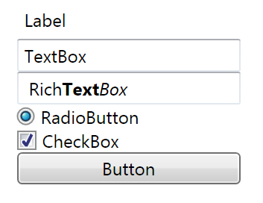
mẫu XAML
<Cửa sổ ... >
...
<Nhãn>Nhãn</Label>
<TextBox>Hộp văn bản</TextBox>
<RichTextBox ... /> <RadioButton>Nút Radio</RadioButton>
<CheckBox>Hộp kiểm</CheckBox>
<Nút>Nút</Button>
</Cửa sổ>

Slide 15
Khả năng và tính năng của WPF
Cung cấp mô hình kết xuất được tối ưu hóa
Mô hình lập trình WPF khá khác biệt, ở chỗ GDI không được sử dụng khi hiển thị dữ liệu đồ họa. Tất cả các hoạt động kết xuất (ví dụ: đồ họa 2D, đồ họa 3D, hoạt ảnh, kết xuất điều khiển, v.v.) giờ đây đều sử dụng API DirectX
Lợi ích rõ ràng đầu tiên là các ứng dụng WPF của chúng ta sẽ tự động tận dụng tối ưu hóa phần cứng và phần mềm
Ngoài ra, các ứng dụng WPF có thể khai thác các dịch vụ đồ họa rất phong phú (hiệu ứng làm mờ, khử răng cưa, độ trong suốt, v.v.) mà không cần lập trình phức tạp trực tiếp với DirectX AP
Nếu chúng ta muốn xây dựng một ứng dụng máy tính để bàn yêu cầu tốc độ thực thi nhanh nhất có thể (chẳng hạn như trò chơi điện tử 3D), C++ và DirectX không được quản lý vẫn là phương pháp tốt nhất

Slide 16
Khả năng và tính năng của WPF
Đơn giản hóa việc lập trình giao diện người dùng phức tạp
Một số trình quản lý bố cục (nhiều hơn Windows Forms) cung cấp khả năng cực kỳ cao
kiểm soát linh hoạt vị trí và tái định vị nội dung
Sử dụng công cụ liên kết dữ liệu nâng cao để liên kết nội dung với các thành phần giao diện người dùng theo nhiều cách khác nhau
nhiều cách và một công cụ tạo kiểu tích hợp, cho phép chúng tôi xác định “chủ đề” cho WPF
ứng dụng
Sử dụng đồ họa vector, cho phép nội dung được tự động thay đổi kích thước để phù hợp với kích thước và độ phân giải của màn hình lưu trữ ứng dụng
Hỗ trợ đồ họa 2D và 3D, hình động, phát lại video và âm thanh
API kiểu chữ phong phú, chẳng hạn như hỗ trợ cho tài liệu Đặc tả giấy XML (XPS), tài liệu cố định (WYSIWYG), tài liệu luồng và chú thích tài liệu (ví dụ: API ghi chú dán)
Hỗ trợ tương tác với các mô hình GUI cũ (ví dụ: Windows Forms, ActiveX và Win32 HWND)

Slide 17
Các hội đồng WPF
Bảng sau đây sẽ mô tả các tập hợp chính được sử dụng để xây dựng các ứng dụng WPF, mỗi tập hợp đó phải được tham chiếu khi tạo một dự án mới:
Cuộc họp | Sự miêu tả
Lõi trình bày | Tập hợp này xác định nhiều không gian tên tạo thành nền tảng của lớp GUI WPF. Ví dụ: tập hợp này chứa hỗ trợ cho API WPF Ink, nguyên gốc hoạt hình và nhiều kiểu kết xuất đồ họa
Trình bàyKhung | Tập hợp này chứa phần lớn các điều khiển WPF, các lớp Ứng dụng và Cửa sổ, hỗ trợ đồ họa 2D tương tác và nhiều loại được sử dụng trong liên kết dữ liệu
System.Xaml.dll | Hợp ngữ này cung cấp các không gian tên cho phép chúng ta lập trình dựa trên tài liệu XAML khi chạy. Nhìn chung, thư viện này chỉ hữu ích nếu chúng tôi đang tạo ra các công cụ hỗ trợ WPF hoặc cần kiểm soát tuyệt đối XAML khi chạy
WindowsBase.dll | Tập hợp này xác định các loại cấu thành cơ sở hạ tầng của API WPF, bao gồm các loại đại diện cho các loại luồng WPF, các loại bảo mật, các bộ chuyển đổi loại khác nhau và hỗ trợ cho các thuộc tính phụ thuộc và các Sự kiện được định tuyến

Slide 18
Không gian tên WPF
Bảng sau mô tả vai trò của một số không gian tên quan trọng trong WPF:
Cuộc họp | Sự miêu tả
Hệ thống.Windows | Đây là không gian tên gốc của WPF. Ở đây, chúng ta sẽ tìm thấy các lớp cốt lõi (chẳng hạn như Ứng dụng và Cửa sổ) được yêu cầu bởi bất kỳ dự án máy tính để bàn WPF nào
System.Windows.Controls | Nó chứa tất cả các tiện ích WPF dự kiến, bao gồm các loại để xây dựng hệ thống menu, chú giải công cụ và nhiều trình quản lý bố cục
System.Windows.Documents | Phần này chứa các loại để hoạt động với API tài liệu, cho phép chúng tôi tích hợp chức năng kiểu PDF vào các ứng dụng WPF của mình, thông qua giao thức Đặc tả Giấy XML (XPS)
System.Windows.Ink | Điều này cung cấp sự hỗ trợ cho API Ink, cho phép chúng tôi ghi lại thông tin đầu vào từ bút cảm ứng hoặc chuột, phản hồi các cử chỉ đầu vào, v.v. Điều này rất hữu ích cho việc lập trình Tablet PC; tuy nhiên, mọi WPF đều có thể sử dụng API này

Slide 19
Không gian tên WPF
Không gian tên | Sự miêu tả
System.Windows.Markup | Không gian tên này xác định một số loại cho phép đánh dấu XAML (và định dạng nhị phân tương đương, BAML) được phân tích cú pháp và xử lý theo chương trình
System.Windows.Media | Đây là không gian tên gốc của một số không gian tên lấy phương tiện làm trung tâm. Trong các không gian tên này, chúng ta sẽ tìm thấy các loại hoạt động với hoạt ảnh, hiển thị 3D, hiển thị văn bản và các nguyên hàm đa phương tiện khác
System.Windows.Navigation | Không gian tên này cung cấp các loại để giải thích logic điều hướng được sử dụng bởi các ứng dụng trình duyệt XAML (XBAP) cũng như các ứng dụng máy tính để bàn tiêu chuẩn yêu cầu mô hình trang điều hướng
System.Windows.Shapes | Điều này xác định các lớp cho phép chúng ta hiển thị đồ họa 2D tương tác tự động phản hồi khi nhập chuột
System.Windows.Data | Phần này chứa các loại để hoạt động với công cụ liên kết dữ liệu WPF, cũng như hỗ trợ các mẫu liên kết dữ liệu

Slide 20
Demo 01: Tạo ứng dụng WPF bằng dotnet CLI

Slide 21
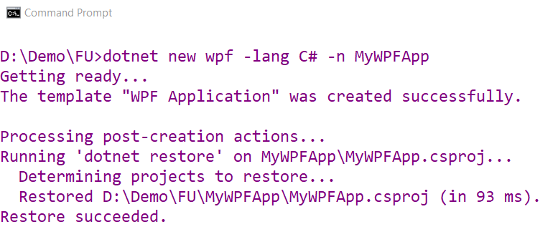
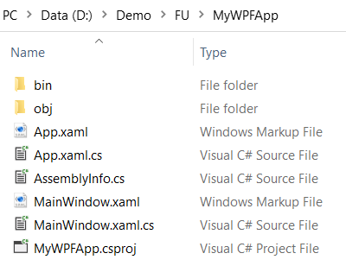
1. Cài đặt gói: dotnet-sdk-5.0.102-win-x64.exe và mở hộp thoại Dấu nhắc Lệnh
2. Tạo ứng dụng WPF có tên MyWPFApp bằng ngôn ngữ C#

Slide 22

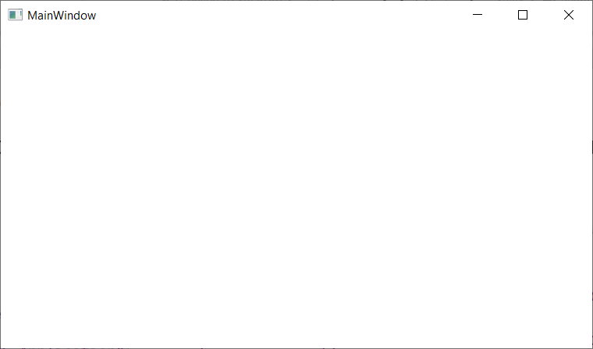
3. Chạy ứng dụng MyWPFApp

Slide 23
Demo 02: Tạo ứng dụng WPF bằng Visual Studio.NET

Slide 24
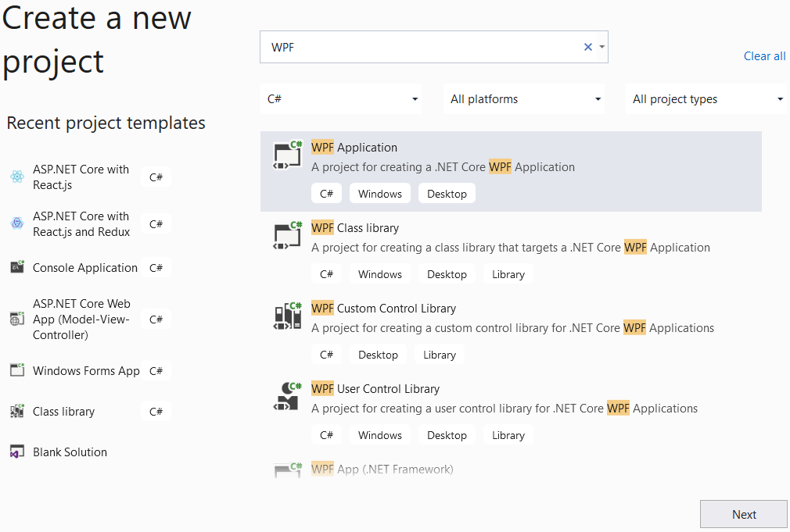
1. Mở Visual Studio.NET, Tệp | Mới | Dự án
1
2
3

Slide 25
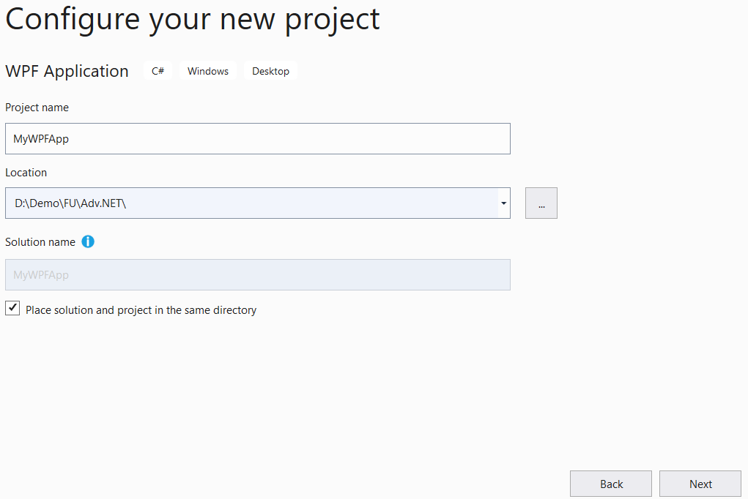
2. Điền Tên dự án : MyWPFApp và Location rồi nhấn Next
4
5
6

Slide 26
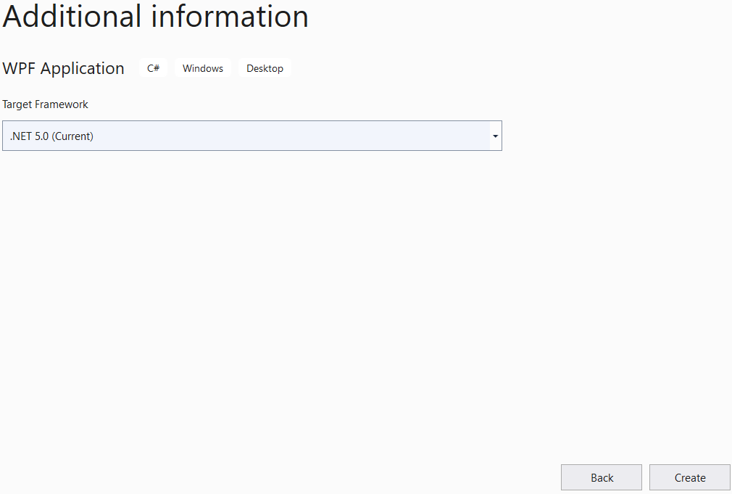
3. Chọn Target Framework : .NET 5.0 (Current) rồi nhấn Create
7
số 8

Slide 27
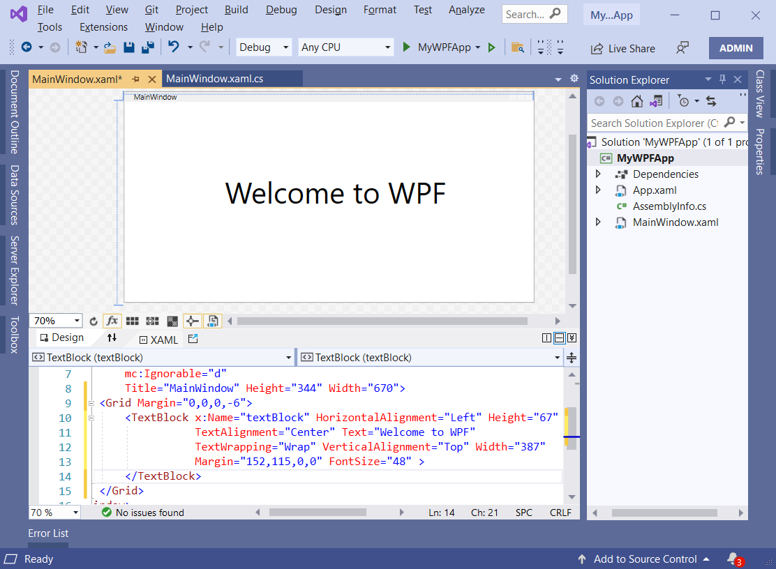
4. Cập nhật mã MainWindow.xaml

Slide 28
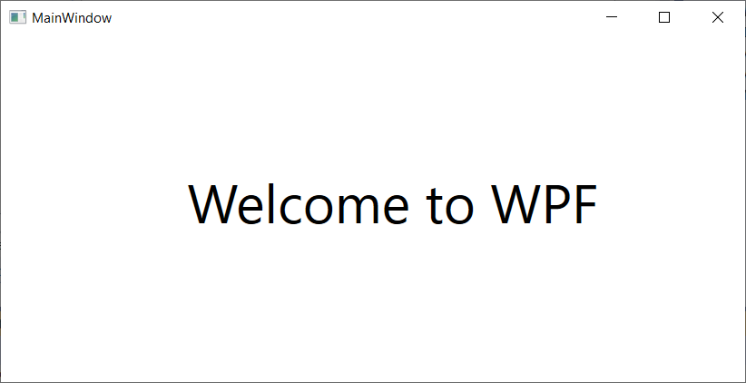
5. Nhấn Ctrl+F5 để chạy ứng dụng

Slide 29
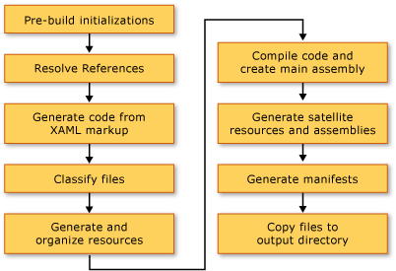
Đường ống xây dựng WPF
Khi một dự án WPF được xây dựng, sự kết hợp giữa các mục tiêu dành riêng cho ngôn ngữ và WPF sẽ được gọi. Quá trình thực thi các mục tiêu này được gọi là quy trình xây dựng và các bước chính được minh họa bằng hình sau:

Slide 30
Ngôn ngữ đánh dấu ứng dụng mở rộng (XAML)

Slide 31
Hiểu XAML
XAML là ngôn ngữ đánh dấu khai báo. Khi được áp dụng cho mô hình lập trình .NET Core, XAML đơn giản hóa việc tạo giao diện người dùng cho ứng dụng .NET Core
Chúng ta có thể tạo các thành phần giao diện người dùng hiển thị trong đánh dấu XAML khai báo, sau đó tách định nghĩa giao diện người dùng khỏi logic thời gian chạy bằng cách sử dụng các tệp mã sau được nối với đánh dấu thông qua các định nghĩa lớp một phần
XAML trực tiếp thể hiện việc khởi tạo các đối tượng trong một tập hợp các kiểu sao lưu cụ thể được xác định trong các tập hợp
XAML cho phép quy trình làm việc trong đó các bên riêng biệt có thể làm việc trên giao diện người dùng và logic của ứng dụng bằng cách sử dụng các công cụ tiềm năng khác nhau
Khi được biểu diễn dưới dạng văn bản, tệp XAML là các tệp XML thường có phần mở rộng .xaml . Các tệp có thể được mã hóa bằng bất kỳ mã hóa XML nào, nhưng mã hóa dưới dạng UTF-8 là điển hình

Slide 32
Các tính năng của XAML
Tách biệt giao diện người dùng và logic nghiệp vụ: Đây là một trong những lợi ích lớn nhất của XAML. Nó tách biệt thiết kế và phát triển với nhau. Điều này mang lại sự cộng tác và hiệu quả cao hơn giữa các nhà phát triển và nhà thiết kế ứng dụng
Trải nghiệm người dùng cao: Tệp XAML về cơ bản là các tệp định dạng XML đơn giản nên việc chuyển giao diện người dùng giữa các nền tảng rất dễ dàng. Để thiết kế giao diện người dùng bằng XAML dễ dàng hơn và cũng cần ít mã hơn
Tiện ích mở rộng dễ dàng hơn: Trong XAML, các lớp .NET được đặt theo cách phân cấp, trong đó mỗi phần tử tương đương với một lớp Thời gian chạy ngôn ngữ chung lõi (Core CLR). Vì vậy, việc mở rộng các lớp .NET sẽ dễ dàng hơn
Dễ dàng triển khai Kiểu cho giao diện người dùng hơn: XAML giúp việc phát triển bất kỳ giao diện người dùng nào nhanh hơn và dễ dàng hơn nhiều. Nó cung cấp các tính năng như tạo bố cục, áp dụng kiểu và mẫu cho ứng dụng UI

Slide 33
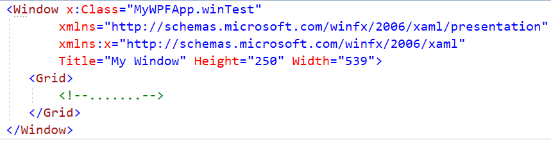
Cấu trúc cơ bản của XAML
Ứng dụng WPF chứa các cửa sổ hoặc trang. Cửa sổ là cửa sổ cấp cao nhất có thẻ, trong khi Trang là trang được lưu trữ trên trình duyệt có thẻ <Trang> trong tệp XAML
Ngoài Cửa sổ và Trang, XAML còn có các phần tử gốc ResourceDictionary và Application để chỉ định từ điển bên ngoài và định nghĩa ứng dụng

Slide 34
Cấu trúc cơ bản của XAML
Cửa sổ : Một trong những phần tử gốc thường được sử dụng có chứa các phần tử khác
xmlns : Namespace được khai báo riêng cho WPF
xmlns:x : Không gian tên có từ khóa và phần mở rộng đánh dấu trong XAML. Nó bao gồm ánh xạ với tiền tố x:
Một số tiền tố thường được sử dụng như sau:
x:Type : Để chỉ định loại
x:Null : Để gán giá trị null
x:Class : Chỉ định tệp mã phía sau có liên quan. Ở đây, MyWPFApp là tên của một ứng dụng và MyWin là tên của lớp liên kết tệp XAML với tệp codebehind liên quan
Title : Tiêu đề của cửa sổ
Lưới : Hiển thị dữ liệu dạng bảng theo định dạng hàng và cột
< Cửa sổ x : Lớp ="MyWPFApp.MyWin"
xmlns =“…”
xmlns : x =“…”
Tiêu đề ="Cửa sổ của tôi" >
< Lưới >
<!--.........-->
</ Lưới >
</ Cửa sổ >

Slide 35
Thuộc tính trong XAML
Phần tử thuộc tính gán tên cho một sự kiện hoặc giá trị cho thuộc tính
Thuộc tính được đề cập bằng tên thuộc tính, toán tử gán và giá trị của thuộc tính trong dấu ngoặc kép (“”)
Các thuộc tính có hai loại
Thuộc tính thuộc tính xác định thuộc tính cho phần tử
Thuộc tính sự kiện chỉ định trình xử lý cho phần tử
Cú pháp
<...attribute_name="value"...>
< Nền nút = "Xanh" Tiền cảnh = "Đỏ" Nội dung = "Đây là một nút" />

Slide 36
Các phần tử trong XAML
Phần tử XAML khởi tạo lớp Thời gian chạy ngôn ngữ chung cốt lõi (Core CLR). Cú pháp khai báo phần tử giống cú pháp phần tử của các ngôn ngữ đánh dấu như HTML, bao gồm 2 loại:
Phần tử thuộc tính: cho phép gán phần tử khác làm giá trị của thuộc tính
Phần tử sự kiện: xử lý một sự kiện của điều khiển
Cú pháp – Phần tử thuộc tính
<typeName.propertyName>...</typeName.propertyName >
<Nút>
< Nút.Tiền cảnh > <SolidColorBrush Color = "Đỏ" /> </ Button.Foreground >
< Button.Content > Đây là một nút </ Button.Content >
</Button>
Cú pháp – Phần tử sự kiện
<typeName sự kiện="trình xử lý sự kiện">...</ typeName>
<Trang xmlns = “…” xmlns:x =“ …” x: Class = "ExampleNamespace.ExamplePage" >
< Nhấp chuột vào nút = "Nhấp chuột" > Nhấp vào tôi! </Button>
</Trang>

Slide 37
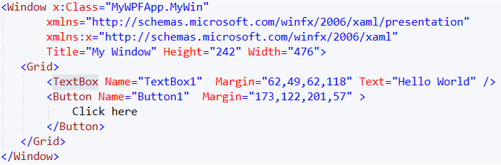
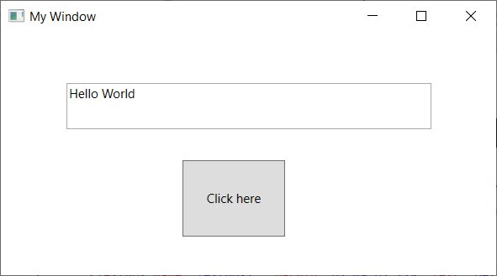
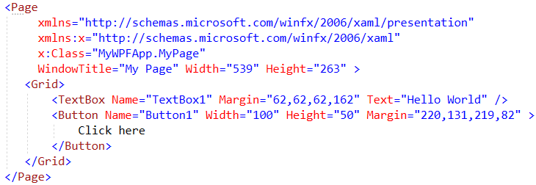
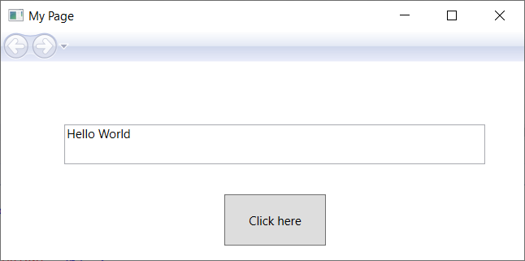
Xác định cửa sổ và trang

Slide 38
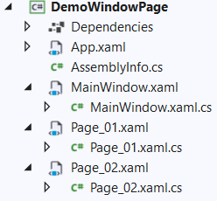
Demo Tạo cửa sổ và trang
1.Tạo dự án WPF có tên DemoWindowPage
2.Nhấp chuột phải vào dự án, chọn Thêm | Trang (WPF)… và được đặt tên là Page_01.xaml
3.Nhấp chuột phải vào dự án, chọn Thêm | Trang (WPF)… và được đặt tên là Page_02.xaml

Slide 39
4.Mở Page_01.xaml và viết mã như sau:
< Trang x : Lớp ="DemoWindowPage.Page_01"
xmlns ="http://schemas.microsoft.com/winfx/2006/xaml/trình bày"
xmlns : x ="http://schemas.microsoft.com/winfx/2006/xaml"
xmlns : mc ="http://schemas.openxmlformats.org/markup-compatibility/2006"
xmlns : d ="http://schemas.microsoft.com/express/blend/2008"
xmlns : local ="clr-namespace:Demo01_Window_Page"
mc : Có thể bỏ qua ="d" Chiều rộng ="500 " Chiều cao ="323"
Tiêu đề ="Trang 01: Chào mừng đến với WPF " >
< Nền lưới ="LightGreen">
< TextBlock TextAlignment ="Trung tâm" Chiều rộng ="362"
FontSize ="24" FontWeight ="Đậm" Tiền cảnh ="Đỏ"
Văn bản ="Chào mừng đến với WPF"
Ký quỹ ="69,130,69,151"/>
</ Lưới >
</ Trang >

Slide 40
5.Mở Page_02.xaml và viết mã như sau:
< Trang x : Lớp ="DemoWindowPage.Page_02"
xmlns ="http://schemas.microsoft.com/winfx/2006/xaml/trình bày"
xmlns : x ="http://schemas.microsoft.com/winfx/2006/xaml"
xmlns : mc ="http://schemas.openxmlformats.org/markup-compatibility/2006"
xmlns : d ="http://schemas.microsoft.com/express/blend/2008"
xmlns : local ="clr-namespace:Demo01_Window_Page"
mc : Có thể bỏ qua ="d" Chiều cao ="323" Chiều rộng ="500"
Tiêu đề ="Trang 02: Lập trình .NET">
< Nền lưới ="PaleTurquoise">
< TextBlock TextAlignment ="Trung tâm" Chiều rộng ="362"
FontSize ="24" FontWeight ="Đậm"
Text =.NET Programming" Tiền cảnh ="ForestGreen"
Ký quỹ ="69,130,69,151"/>
</ Lưới >
</ Trang >

Slide 41
6.Mở MainWindow.xaml và viết mã như sau:
< Cửa sổ x : Lớp ="DemoWindowPage.MainWindow"
xmlns ="http://schemas.microsoft.com/winfx/2006/xaml/trình bày"
xmlns : x ="http://schemas.microsoft.com/winfx/2006/xaml"
xmlns : d ="http://schemas.microsoft.com/express/blend/2008"
xmlns : mc ="http://schemas.openxmlformats.org/markup-compatibility/2006"
xmlns : local ="clr-namespace:Demo01_Window_Page"
mc : Có thể bỏ qua ="d" Tiêu đề ="Cửa sổ chính" Chiều cao ="456" Chiều rộng ="800">
< Lưới >
< Khung x : Tên ="frMain" VerticalAlignment ="Stretch" NavigationUIVisibility ="Visible"/>
< Nội dung nút ="Đến trang 1" Tên ="btnToPage01" Nhấp vào ="btnToPage01_Click"
HorizontalAlignment ="Trái" Lề ="316,383,0,0"
Chiều cao ="28" Chiều rộng ="79"/>
< Nội dung nút ="Đến trang 2" Tên ="btnToPage02" Nhấp vào ="btnToPage02_Click"
HorizontalAlignment ="Trái" Lề ="400,383,0,0"
Chiều cao ="28" Chiều rộng ="79"/>
</ Lưới >
</ Cửa sổ >
Trình xử lý sự kiện: Nhấp vào

Slide 42
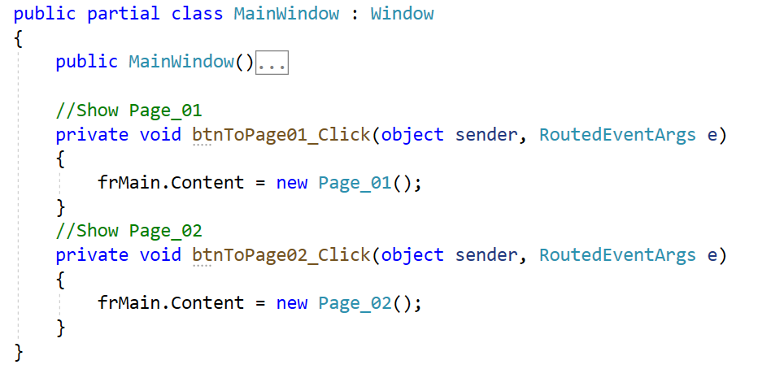
7.Mở MainWindow.xaml.cs và viết mã như sau:

Slide 43
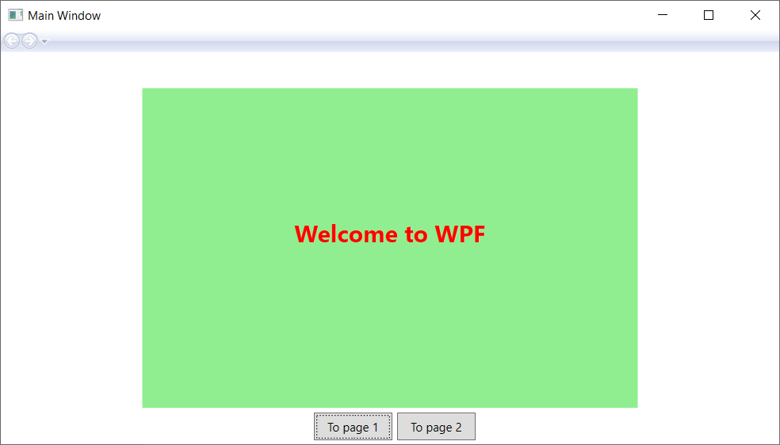
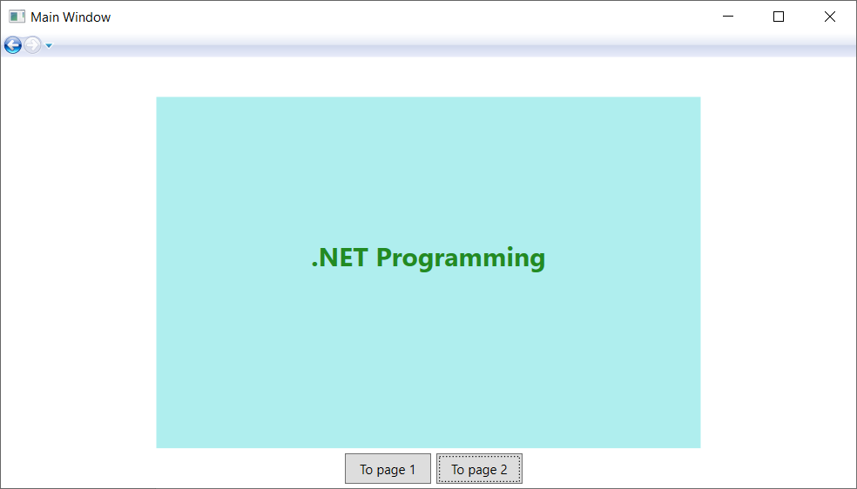
8.Nhấn Ctrl+F5 để chạy dự án sau đó nhấp vào nút Đến trang 1 hoặc Đến trang 2 để xem kết quả

Slide 44
Lớp cửa sổ
Lớp System.Windows.Window (nằm trong tập hợp PresentFramework.dll) đại diện cho một cửa sổ duy nhất thuộc sở hữu của lớp dẫn xuất Ứng dụng, bao gồm mọi hộp thoại được hiển thị bởi cửa sổ chính
Nó đóng vai trò là gốc của một cửa sổ và cung cấp cho chúng ta đường viền tiêu chuẩn, thanh tiêu đề và các nút phóng to, thu nhỏ và đóng
Cửa sổ WPF là sự kết hợp của tệp XAML (.xaml), trong đó phần tử <Window> là gốc và tệp CodeBehind (.cs)

Slide 45
Lớp cửa sổ
<Window xmlns = "http://schemas.microsoft.com/winfx/2006/xaml/trình bày"
Title = "Cửa sổ chính chỉ trong đánh dấu" Chiều cao = "300"
Chiều rộng = "300"
/>
sử dụng Hệ thống;
sử dụng System.Windows;
không gian tên CSharp {
công cộng một phần lớp học CodeOnlyWindow : Cửa sổ {
công cộng CodeOnlyWindow () {
this .Title = "Cửa sổ chính chỉ có mã" ;
cái này .Width = 300; cái này .Height = 300;
}
}
}

Slide 46
Lớp cửa sổ
Bảng sau mô tả một số thuộc tính chính:
Tài sản | Sự miêu tả
Bối cảnh dữ liệu | Lấy hoặc đặt bối cảnh dữ liệu cho một phần tử khi nó tham gia liên kết dữ liệu
Hộp thoạiKết quả | Lấy hoặc đặt giá trị kết quả của hộp thoại, là giá trị được trả về từ phương thức ShowDialog()
Kích thướcToNội dung | Quyết định xem Cửa sổ có nên tự thay đổi kích thước để tự động phù hợp với nội dung của nó hay không. Mặc định là Manual, nghĩa là cửa sổ không tự động thay đổi kích thước
Trên cùng | Mặc định là sai, nhưng nếu được đặt thành true, Cửa sổ của chúng ta sẽ nằm trên các cửa sổ khác trừ khi được thu nhỏ. Chỉ hữu ích cho những tình huống đặc biệt
Độ mờ | Nhận hoặc đặt hệ số độ mờ được áp dụng cho toàn bộ UIElement khi nó được hiển thị trong giao diện người dùng (UI). Đây là một tài sản phụ thuộc
Cửa sổKhởi độngVị trí | Lấy hoặc đặt vị trí của cửa sổ khi hiển thị lần đầu tiên
Cửa sổTrạng thái | Nhận hoặc đặt giá trị cho biết cửa sổ được khôi phục, thu nhỏ hay phóng to
Kiểu cửa sổ | Lấy hoặc đặt kiểu đường viền của cửa sổ

Slide 47
Lớp cửa sổ
Bảng sau mô tả một số phương pháp chính:
Phương pháp | Sự miêu tả
Kích hoạt() | Cố gắng đưa cửa sổ lên nền trước và kích hoạt nó
Thêm văn bản(Chuỗi) | Thêm một chuỗi văn bản được chỉ định vào ContentControl
Đóng() | Đóng một cửa sổ theo cách thủ công
Trốn() | Làm cho một cửa sổ trở nên vô hình
Trình diễn() | Mở một cửa sổ và quay lại mà không cần đợi cửa sổ mới mở đóng lại
ShowDialog() | Mở một cửa sổ và chỉ quay lại khi cửa sổ mới mở được đóng lại
Trình diễn() | Mở một cửa sổ và quay lại mà không cần đợi cửa sổ mới mở đóng lại
Cập nhậtLayout() | Đảm bảo rằng tất cả các phần tử con trực quan của phần tử này đều được cập nhật chính xác cho bố cục
TransformToDescendant(Trực quan) | Trả về một phép biến đổi có thể được sử dụng để chuyển đổi tọa độ từ Trực quan sang đối tượng trực quan được chỉ định
BeginStoryboard(Bảng phân cảnh) | Bắt đầu chuỗi hành động có trong bảng phân cảnh được cung cấp

Slide 48
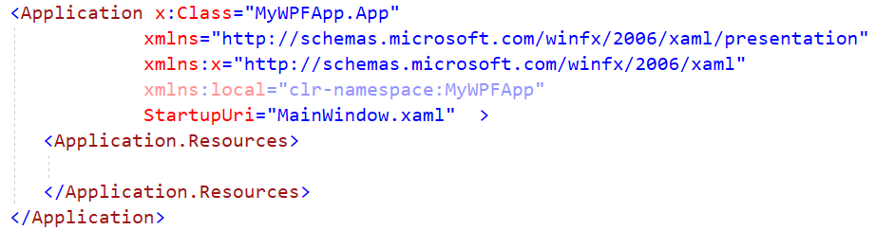
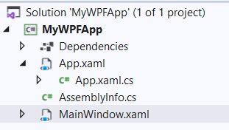
Xác định ứng dụng
Visual Studio tạo tệp ứng dụng XAML chỉ định:
Lớp mã phía sau cho ứng dụng
Cửa sổ hoặc trang khởi động
Tài nguyên trên toàn ứng dụng

Slide 49
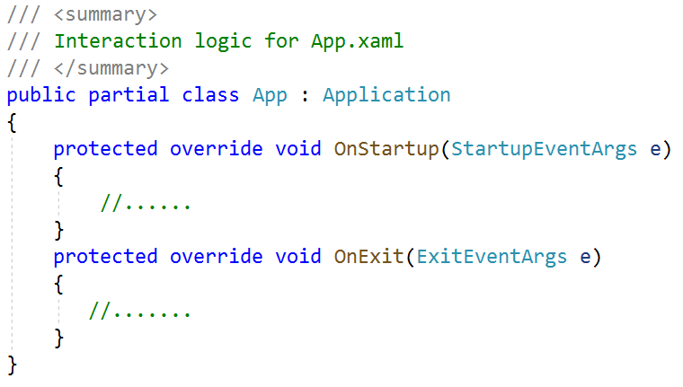
Lớp ứng dụng
Lớp System.Windows.Application đại diện cho một phiên bản toàn cục của một ứng dụng WPF đang chạy
Lớp này cung cấp một loạt các sự kiện mà chúng tôi có thể xử lý để tương tác với vòng đời của ứng dụng (chẳng hạn như OnStartup và OnExit)

Slide 50
Lớp ứng dụng
Bảng sau mô tả một số thuộc tính chính:
Tài sản | Sự miêu tả
Hiện hành | Thuộc tính tĩnh này cho phép chúng ta có quyền truy cập vào đối tượng Ứng dụng đang chạy từ bất kỳ đâu trong mã của chúng ta. Điều này có thể hữu ích khi một cửa sổ hoặc hộp thoại cần có quyền truy cập vào đối tượng Ứng dụng đã tạo ra nó, thường là để truy cập các biến và chức năng trên toàn ứng dụng
Cửa sổ chính | Thuộc tính này cho phép chúng ta lập trình lấy hoặc đặt cửa sổ chính của ứng dụng
Của cải | Thuộc tính này cho phép chúng ta thiết lập và lấy dữ liệu có thể truy cập được trong tất cả các khía cạnh của ứng dụng WPF (cửa sổ, hộp thoại, v.v.)
Khởi độngUri | Thuộc tính này nhận hoặc đặt URI chỉ định cửa sổ hoặc trang sẽ tự động mở khi ứng dụng khởi động
các cửa sổ | Thuộc tính này trả về kiểu WindowCollection, cung cấp quyền truy cập vào từng cửa sổ được tạo từ luồng đã tạo đối tượng Ứng dụng. Điều này có thể hữu ích khi chúng ta muốn lặp qua từng cửa sổ đang mở của ứng dụng và thay đổi trạng thái của nó (chẳng hạn như thu nhỏ tất cả các cửa sổ)

Slide 51
Điều khiển và bố cục trong WPF

Slide 52
System.Windows.Controls.Control
Đại diện cho lớp cơ sở cho các thành phần giao diện người dùng (UI) sử dụng ControlTemplate để xác định giao diện của chúng
Thuộc tính Mẫu, là ControlTemplate, chỉ định hình thức của Điều khiển. Nếu chúng ta muốn thay đổi giao diện của điều khiển nhưng vẫn giữ nguyên chức năng của nó, chúng ta nên xem xét việc tạo ControlTemplate mới thay vì tạo một lớp mới
Lớp Control là lớp cơ sở cho nhiều điều khiển mà chúng ta thêm vào ứng dụng như TextBlock, Button, ListBox, v.v.

Slide 53
System.Windows.Controls.Control
Bảng sau mô tả một số thành phần chính của loại Điều khiển:
Các thành viên | Sự miêu tả
Nền, Tiền cảnh, BorderBrush, BorderThickness, Padding, HorizontalContentAlignment, VerticalContentAlignment | Những thuộc tính này cho phép chúng ta thiết lập cơ bản cài đặt liên quan đến cách điều khiển sẽ như thế nào được hiển thị và định vị
FontFamily, FontSize, FontStretch, FontWeight | Các thuộc tính này kiểm soát các cài đặt tập trung vào phông chữ khác nhau
IsTabStop, Tab Index | Các thuộc tính này được sử dụng để thiết lập thứ tự tab giữa các điều khiển trên cửa sổ
ChuộtDoubleClick, Xem trướcChuộtDoubleClick | Những sự kiện này xử lý hành động nhấp đúp vào một tiện ích
Bản mẫu | Thuộc tính này cho phép chúng ta lấy và đặt mẫu của điều khiển, mẫu này có thể được sử dụng để thay đổi kết quả hiển thị của tiện ích

Slide 54
Kiểu và Mẫu
Tạo kiểu và tạo khuôn mẫu WPF đề cập đến một bộ tính năng cho phép các nhà phát triển và nhà thiết kế tạo ra các hiệu ứng trực quan hấp dẫn và giao diện nhất quán cho sản phẩm của họ
Khi tùy chỉnh giao diện của một ứng dụng, chúng tôi muốn có một mô hình tạo kiểu và tạo khuôn mẫu mạnh mẽ cho phép duy trì và chia sẻ giao diện bên trong và giữa các ứng dụng. WPF cung cấp mô hình đó
Một tính năng khác của mô hình tạo kiểu WPF là sự tách biệt giữa cách trình bày và logic. Nhà thiết kế có thể làm việc dựa trên giao diện của ứng dụng bằng cách chỉ sử dụng XAML trong khi nhà phát triển làm việc trên logic lập trình bằng cách sử dụng C# hoặc Visual Basic

Slide 55
Kiểu dáng
Kiểu là một cách thuận tiện để áp dụng một tập hợp các giá trị thuộc tính cho nhiều phần tử
Chúng ta có thể sử dụng kiểu trên bất kỳ phần tử nào xuất phát từ FrameworkElement hoặc FrameworkContentElement, chẳng hạn như Cửa sổ hoặc Nút
Cách phổ biến nhất để khai báo kiểu là sử dụng tài nguyên trong phần Tài nguyên trong tệp XAML
Nếu chúng ta khai báo kiểu trong phần tử gốc của tệp XAML định nghĩa ứng dụng, thì kiểu đó có thể được sử dụng ở bất kỳ đâu trong ứng dụng

Slide 56
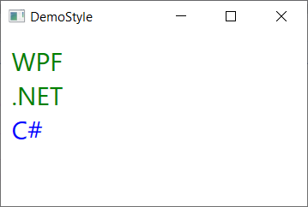
Kiểu dáng
< Cửa sổ x : Lớp ="DemoWPFControls.DemoStyle"
<!--xmlns:-->
Tiêu đề ="DemoStyle" Chiều cao ="200" Chiều rộng ="300">
< Window.Resources >
< Kiểu TargetType ="TextBlock">
< Thuộc tính Setter ="Tiền cảnh" Giá trị ="Xanh" />
< Thuộc tính Setter ="FontSize" Giá trị ="24" />
</ Phong cách >
</ Window.Resources >
< Lề StackPanel ="10">
< TextBlock > WPF </ TextBlock >
< TextBlock > .NET </ TextBlock >
< Tiền cảnh TextBlock ="Blue"> C# </ TextBlock >
</ StackPanel >
</ Cửa sổ >

Slide 57
Mẫu
Mẫu mô tả giao diện tổng thể và hình thức trực quan của điều khiển. Đối với mỗi điều khiển, có một mẫu mặc định được liên kết với nó để mang lại diện mạo cho điều khiển
Trong các ứng dụng WPF, chúng ta có thể dễ dàng tạo các mẫu khi muốn tùy chỉnh hành vi trực quan và hình thức trực quan của điều khiển
Khả năng kết nối giữa logic và mẫu có thể đạt được bằng cách liên kết dữ liệu. Sự khác biệt chính giữa kiểu và mẫu được liệt kê bên dưới
Kiểu chỉ có thể thay đổi giao diện của điều khiển với thuộc tính mặc định của điều khiển đó
Với các mẫu, chúng ta có thể truy cập vào nhiều phần của điều khiển hơn là trong kiểu. chúng ta cũng có thể chỉ định cả hành vi hiện có và hành vi mới của điều khiển

Slide 58
Mẫu
Có hai loại mẫu được sử dụng phổ biến nhất: Mẫu điều khiển và Mẫu dữ liệu
Mẫu điều khiển xác định hình thức trực quan của điều khiển. Tất cả các thành phần giao diện người dùng đều có một số loại hình thức cũng như hành vi, ví dụ: Mẫu có thể được áp dụng chung cho ứng dụng, cửa sổ và trang hoặc trực tiếp cho các điều khiển. Hầu hết các trường hợp yêu cầu chúng ta tạo điều khiển mới có thể được thực hiện bằng cách tạo mẫu mới cho điều khiển hiện có.
Mẫu dữ liệu xác định và chỉ định hình thức cũng như cấu trúc của một tập hợp dữ liệu. Nó cung cấp sự linh hoạt để định dạng và xác định cách trình bày dữ liệu trên bất kỳ thành phần UI nào. Nó chủ yếu được sử dụng trên các điều khiển Mục liên quan đến dữ liệu như ComboBox, ListBox, v.v.

Slide 59
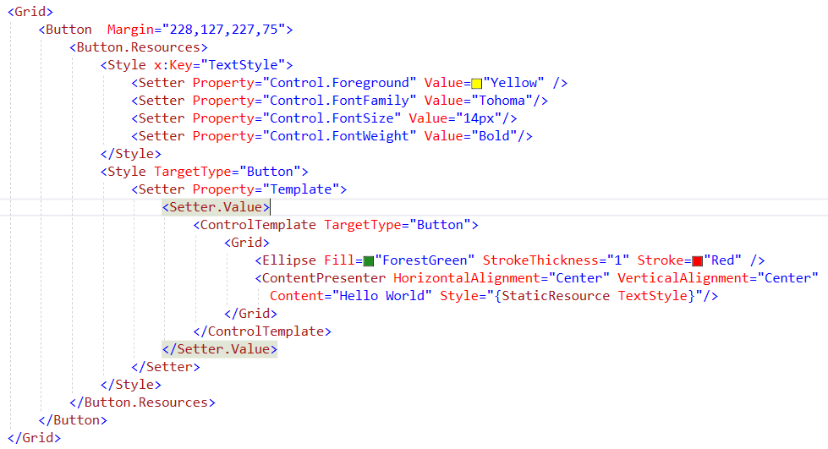
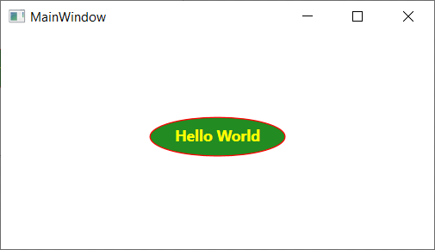
Mẫu điều khiển bằng nút Demo

Slide 60
Kiểm soát bố cục nội dung bằng bảng điều khiển
Ứng dụng WPF luôn chứa nhiều thành phần UI (ví dụ: điều khiển đầu vào của người dùng, nội dung đồ họa, hệ thống menu và thanh trạng thái) cần được tổ chức tốt trong nhiều cửa sổ khác nhau.
Sau khi đặt các thành phần giao diện người dùng, chúng ta cần đảm bảo chúng hoạt động như dự định khi người dùng cuối thay đổi kích thước cửa sổ hoặc có thể là một phần của cửa sổ (như trong trường hợp cửa sổ phân tách)
Để đảm bảo các điều khiển WPF của chúng tôi giữ được vị trí của chúng trong cửa sổ lưu trữ, chúng tôi có thể tận dụng nhiều loại bảng điều khiển (còn được gọi là trình quản lý bố cục)
Theo mặc định, Cửa sổ WPF mới được tạo bằng Visual Studio sẽ sử dụng trình quản lý bố cục kiểu Grid

Slide 61
Kiểm soát bố cục nội dung bằng bảng điều khiển
Không gian tên System.Windows.Controls cung cấp nhiều bảng, mỗi bảng kiểm soát cách duy trì các phần tử phụ. Bảng sau đây ghi lại vai trò của một số điều khiển bảng WPF thường được sử dụng:
Bảng điều khiển | Sự miêu tả
Tranh sơn dầu | Cung cấp chế độ sắp xếp nội dung cổ điển. Các mục vẫn ở chính xác nơi chúng tôi đặt chúng vào thời điểm thiết kế
Bảng điều khiển Dock | Khóa nội dung vào một phía được chỉ định của bảng điều khiển (Trên, Dưới, Trái hoặc Phải)
Lưới | Sắp xếp nội dung trong một chuỗi ô, được duy trì trong lưới dạng bảng
ngăn xếp | Xếp chồng nội dung theo chiều dọc hoặc chiều ngang, theo quy định của thuộc tính Định hướng
WrapPanel | Định vị nội dung từ trái sang phải, ngắt nội dung sang dòng tiếp theo ở cạnh hộp chứa. Thứ tự tiếp theo diễn ra tuần tự từ trên xuống dưới hoặc từ phải sang trái, tùy thuộc vào giá trị của thuộc tính Orientation

Slide 62
Bản trình diễn bảng canvas
1. Tạo DemoCanvasPanel.xaml và viết mã như sau:
< Cửa sổ x : Lớp ="MyWPFApp.DemoCanvasPanel"
<!–- xmlns=… -->
Tiêu đề ="Bảng điều khiển Canvas" Chiều cao ="300" Chiều rộng ="400" WindowStartupLocation ="CenterScreen" >
< Lưới >
< Nền vải ="LightBlue">
< Nút x : Tên ="btnDisplay" Canvas.Left ="94" Chiều cao ="28" Canvas.Top ="203"
Chiều rộng ="80" Nội dung ="Hiển thị" Nhấp vào ="btnDisplay_Click" />
< Nhãn x : Tên ="lblInstructions" Canvas.Left ="17" Canvas.Top ="14"
Chiều rộng ="328" Chiều cao ="27" FontSize ="15" Nội dung ="Nhập thông tin xe"/>
< Nhãn x : Tên ="lblCarName" Canvas.Left ="17" Canvas.Top ="60" Nội dung ="Tên xe"/>
< TextBox x : Tên ="txtCarName" Canvas.Left ="94" Canvas.Top ="60" Chiều rộng ="193" Chiều cao ="25"/>
< Nhãn x : Tên ="lblColor" Canvas.Left ="17" Canvas.Top ="109" Nội dung ="Color"/>
< TextBox x : Tên ="txtColor" Canvas.Left ="94" Canvas.Top ="107" Chiều rộng ="193" Chiều cao ="25"/>
< Nhãn x : Tên ="lblBrand" Canvas.Left ="17" Canvas.Top ="155" Nội dung ="Thương hiệu"/>
< TextBox x : Tên ="txtBrand" Canvas.Left ="94" Canvas.Top ="153" Chiều rộng ="193" Chiều cao ="25"/>
</ Canvas >
</ Lưới >
</ Cửa sổ >

Slide 63
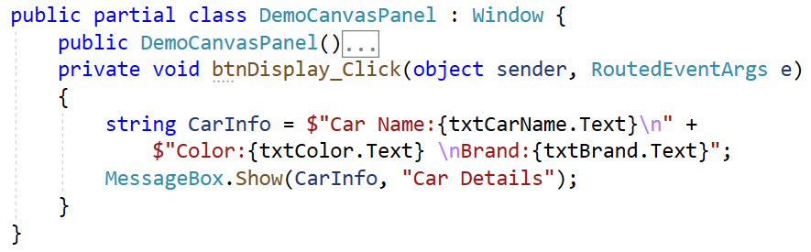
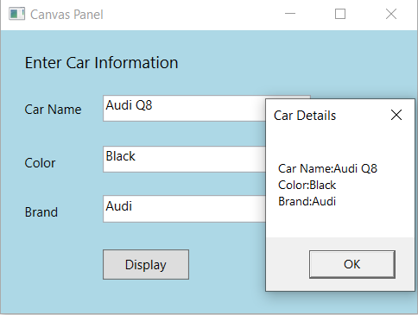
Bản trình diễn bảng canvas
2. Mở DemoCanvasPanel.xaml.cs sau đó viết code và chạy

Slide 64
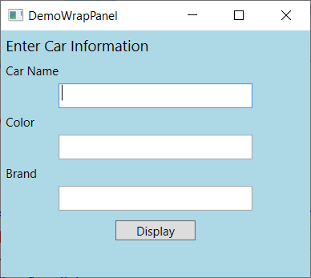
Bản demo WrapPanel
Định vị các phần tử con ở vị trí tuần tự từ trái sang phải, ngắt nội dung sang dòng tiếp theo ở cạnh của hộp chứa. Thứ tự tiếp theo diễn ra tuần tự từ trên xuống dưới hoặc từ phải sang trái, tùy thuộc vào giá trị của thuộc tính Orientation
Lưới >
< Nền WrapPanel ="LightBlue" Định hướng ="Dọc">
< Tên nhãn ="lblInstruction" Chiều rộng ="328" Chiều cao ="27"
FontSize ="15" Content ="Nhập thông tin ô tô"/>
< Tên nhãn ="lblCarName" Nội dung ="Tên ô tô"/>
< Tên hộp văn bản ="txtCarName" Chiều rộng ="193" Chiều cao ="25"/>
< Tên nhãn ="lblColor" Nội dung ="Color"/>
< Tên hộp văn bản ="txtColor" Chiều rộng ="193" Chiều cao ="25"/>
< Tên nhãn ="lblBrand" Nội dung ="Thương hiệu"/>
< Tên hộp văn bản ="txtBrand" Chiều rộng ="193" Chiều cao ="25"/>
< Tên nút ="btnDisplay" Chiều rộng ="80"
Ký quỹ ="0,10,0,0" Nội dung ="Hiển thị"/>
</ WrapPanel >
</ Lưới ><

Slide 65
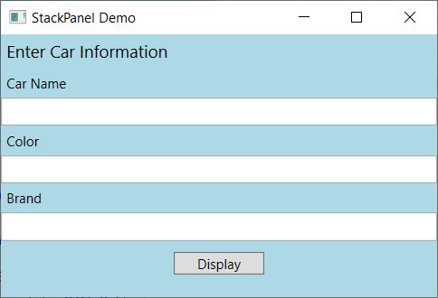
Bản demo StackPanel
Sắp xếp các phần tử con thành một dòng duy nhất có thể định hướng theo chiều ngang hoặc chiều dọc
< Lưới >
< Nền StackPanel ="LightBlue“ Định hướng ="Dọc">
< Tên nhãn ="lblInstruction"
FontSize ="15" Content ="Nhập thông tin ô tô"/>
< Tên nhãn ="lblCarName" Nội dung ="Tên ô tô"/>
< Tên hộp văn bản ="txtCarName" Chiều cao ="25"/>
< Tên nhãn ="lblColor" Nội dung ="Color"/>
< Tên hộp văn bản ="txtColor" Chiều cao ="25"/>
< Tên nhãn ="lblBrand" Nội dung ="Thương hiệu"/>
< Tên hộp văn bản ="txtBrand" Chiều cao ="25"/>
< Tên nút ="btnDisplay" Chiều rộng ="80"
Ký quỹ ="0,10,0,0" Nội dung ="Hiển thị"/>
</ StackPanel >
</ Lưới >

Slide 66
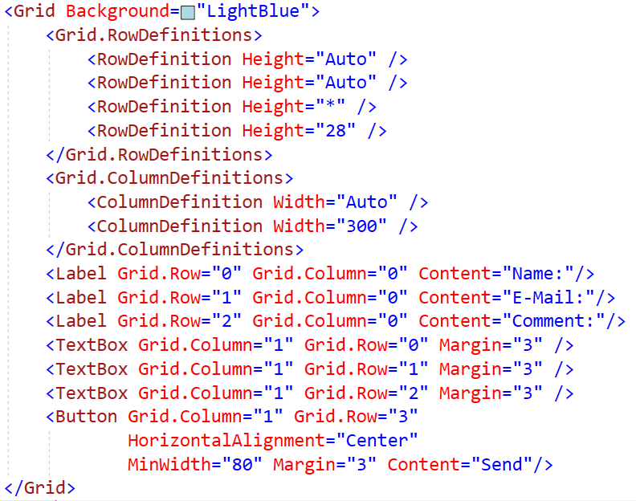
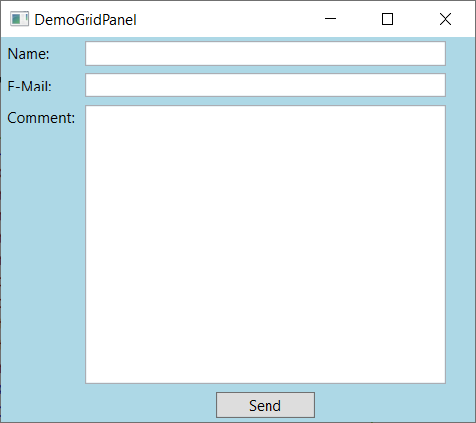
Bản trình diễn bảng lưới
Xác định vùng lưới linh hoạt bao gồm các cột và hàng

Slide 67
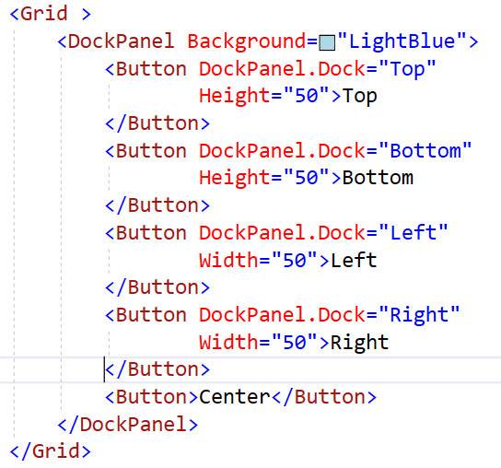
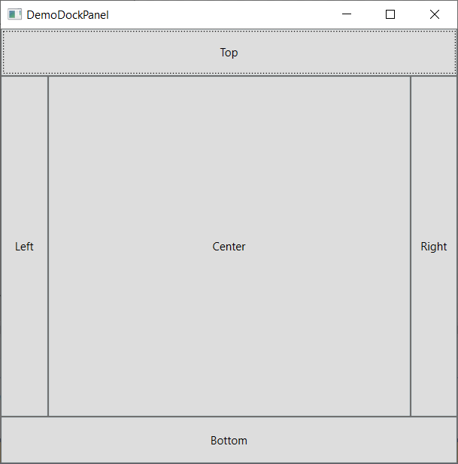
Bản demo DockPanel
Xác định một khu vực nơi chúng ta có thể sắp xếp các phần tử con theo chiều ngang hoặc chiều dọc, tương đối với nhau

Slide 68
Điều khiển trong WPF
WPF có một bộ điều khiển giao diện người dùng phong phú. Các điều khiển này được nhóm thành nhiều loại khác nhau tùy thuộc vào chức năng của chúng, như được hiển thị trong bảng sau:
Loại | Điều khiển
Cách trình bày | Đường viền, Canvas, DockPanel, Lưới, GridView, GridSplitter, GroupBox, Panel, StackPanel, Viewbox, WrapPanel
Kiểm soát đầu vào của người dùng cốt lõi | Nút, Lịch, DatePicker, Expander, DataGrid, ToggleButton, ScrollBar, Thanh trượt, TextBlock, TextBox, RepeatButton, RichTextBox, Nhãn, Hộp mật khẩu
Thực đơn | ContextMenu , Menu, Thanh công cụ
Lựa chọn | Hộp kiểm , ComboBox , ListBox , ListView , TreeView , RadioButton
dẫn đường | Khung, Siêu liên kết, Trang, Cửa sổ điều hướng , TabControl
Thông tin người dùng | AccessText , Nhãn, Cửa sổ bật lên, ProgressBar , StatusBar , TextBlock , ToolTip
Phương tiện truyền thông | Hình ảnh, MediaElement , SoundPlayerAction

Slide 69
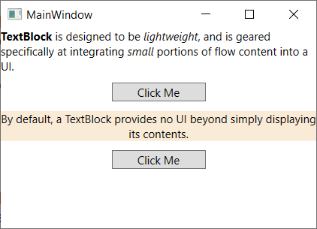
khối văn bản
Cung cấp một điều khiển nhẹ để hiển thị một lượng nhỏ nội dung luồng
< Lưới >
< StackPanel >
< Tên TextBlock ="textBlock1" TextWrapping ="Wrap">
< Bold > TextBlock </ Bold > được thiết kế để
< Nghiêng > nhẹ </ Nghiêng > ,
và đặc biệt hướng đến việc tích hợp
< Nghiêng > nhỏ </ Nghiêng >
các phần của nội dung chuyển vào giao diện người dùng.
</ TextBlock >
< Độ rộng nút ="100" Lề ="10"> Nhấp vào tôi </ Nút >
< Khối văn bản Tên ="textBlock2" TextWrapping ="Wrap"
Nền ="AntiqueWhite" TextAlignment ="Center">
Theo mặc định, TextBlock không cung cấp giao diện người dùng
ngoài việc chỉ hiển thị nội dung của nó.
</ TextBlock >
< Độ rộng nút ="100" Lề ="10"> Nhấp vào tôi </ Nút >
</ StackPanel >
</ Lưới >

Slide 70
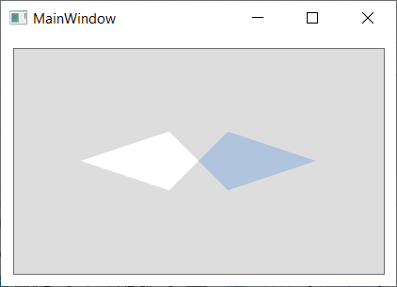
Cái nút
Đại diện cho một nút điều khiển Windows, phản ứng với sự kiện Click
< Cửa sổ x : Lớp ="DemoWPFControls.MainWindow"
//xmlns:…
Tiêu đề ="MainWindow" Chiều cao ="250" Chiều rộng ="350">
< Lưới >
< Lề nút ="10">
< Lưới >
< Điểm đa giác ="100,25 125,0 200,25 125,50"
Điền ="LightSteelBlue" />
< Điểm đa giác ="100,25 75,0 0,25 75,50"
Điền vào ="Trắng"/>
</ Lưới >
</ Nút >
</ Lưới >
</ Cửa sổ >

Slide 71
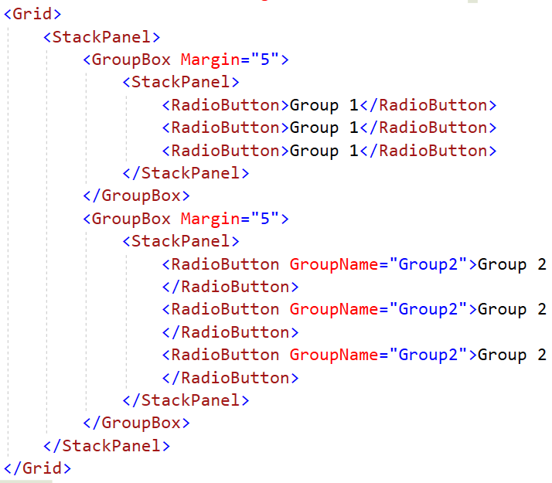
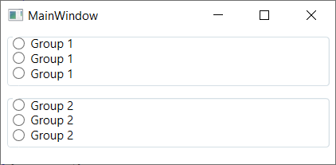
Nút radio
Biểu thị một nút mà người dùng có thể chọn nhưng không thể xóa

Slide 72
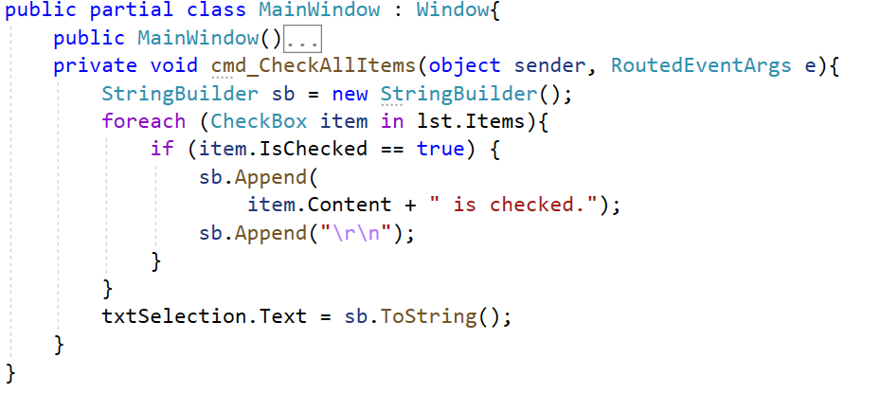
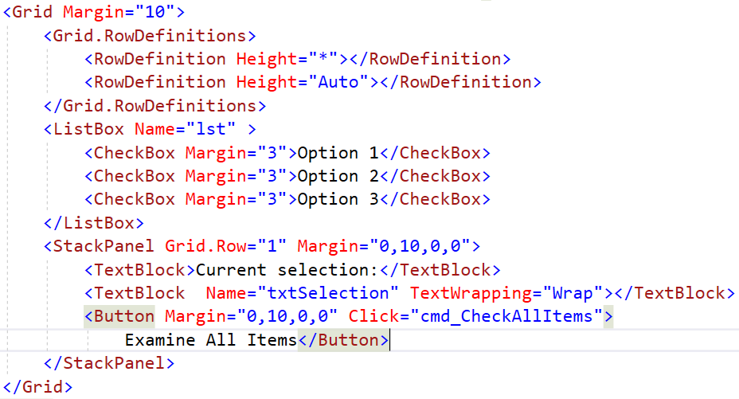
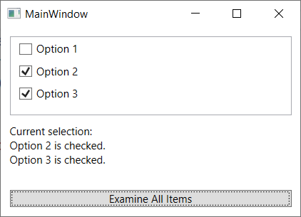
Hộp danh sách
Chứa danh sách các mục có thể lựa chọn

Slide 73
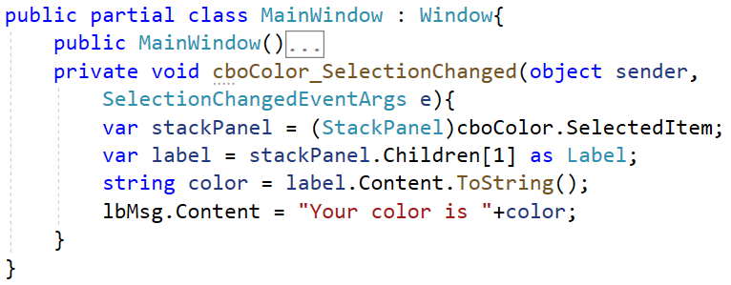
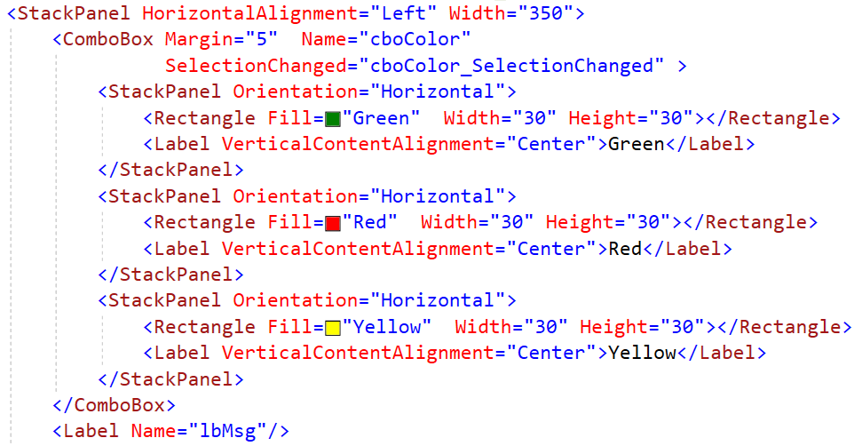
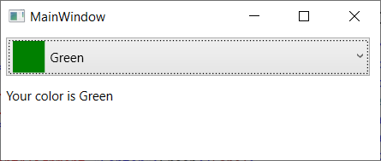
ComboBox
Thể hiện một điều khiển lựa chọn với một danh sách thả xuống có thể được hiển thị hoặc ẩn bằng cách bấm vào mũi tên trên điều khiển

Slide 74
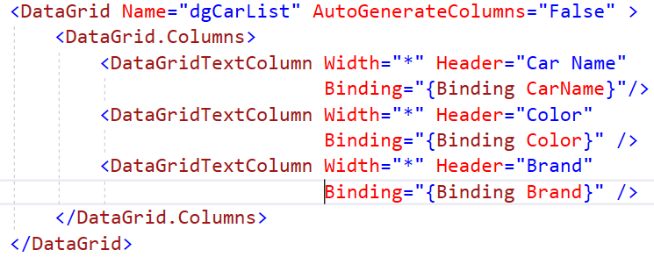
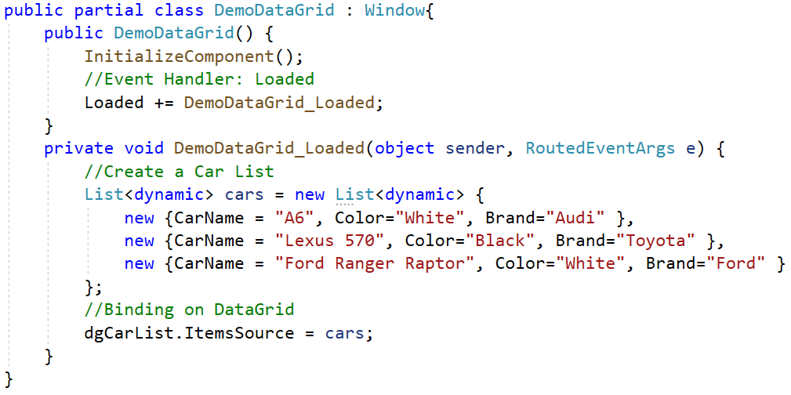
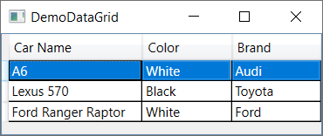
Lưới dữ liệu
Đại diện cho một điều khiển hiển thị dữ liệu trong một lưới có thể tùy chỉnh

Slide 75
Hiểu ràng buộc dữ liệu
Liên kết dữ liệu là quá trình thiết lập kết nối giữa giao diện người dùng ứng dụng và dữ liệu mà nó hiển thị. Nếu liên kết có cài đặt chính xác và dữ liệu cung cấp thông báo thích hợp thì khi dữ liệu thay đổi giá trị, các phần tử được liên kết với dữ liệu sẽ tự động phản ánh các thay đổi
Liên kết dữ liệu cũng có thể có nghĩa là nếu biểu diễn bên ngoài của dữ liệu trong một phần tử thay đổi thì dữ liệu cơ bản có thể được cập nhật tự động để phản ánh thay đổi.
Ví dụ: nếu người dùng chỉnh sửa giá trị trong phần tử TextBox, giá trị dữ liệu cơ bản sẽ tự động được cập nhật để phản ánh thay đổi đó
Cách sử dụng liên kết dữ liệu điển hình là đặt dữ liệu cấu hình cục bộ hoặc máy chủ vào các biểu mẫu hoặc các điều khiển giao diện người dùng khác. Trong WPF, khái niệm này được mở rộng để bao gồm việc liên kết một phạm vi rộng các thuộc tính với nhiều nguồn dữ liệu khác nhau.

Slide 76
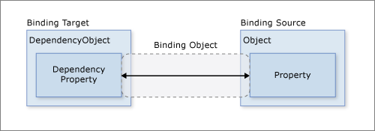
Hiểu ràng buộc dữ liệu
Thông thường, mỗi ràng buộc có bốn thành phần:
Một đối tượng mục tiêu ràng buộc
Thuộc tính mục tiêu
Nguồn ràng buộc
Đường dẫn đến giá trị trong nguồn liên kết để sử dụng

Slide 77
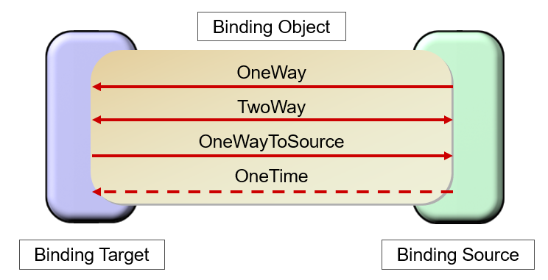
Hiểu ràng buộc dữ liệu
WPF hỗ trợ bốn chế độ liên kết dữ liệu:

Slide 78
Hiểu ràng buộc dữ liệu
OneWay khiến các thay đổi đối với thuộc tính nguồn tự động cập nhật thuộc tính đích, nhưng các thay đổi đối với thuộc tính đích không được truyền trở lại thuộc tính nguồn. Kiểu liên kết này phù hợp nếu điều khiển bị ràng buộc hoàn toàn chỉ đọc
TwoWay khiến các thay đổi đối với thuộc tính nguồn hoặc thuộc tính đích tự động cập nhật thuộc tính kia. Kiểu liên kết này phù hợp với các biểu mẫu có thể chỉnh sửa hoặc các kịch bản giao diện người dùng tương tác đầy đủ khác. Hầu hết các thuộc tính mặc định là liên kết OneWay, nhưng một số thuộc tính phụ thuộc (thường là thuộc tính của các điều khiển người dùng có thể chỉnh sửa như TextBox.Text và CheckBox.IsChecked) mặc định là liên kết TwoWay

Slide 79
Hiểu ràng buộc dữ liệu
OneWayToSource là mặt trái của ràng buộc OneWay; nó cập nhật thuộc tính nguồn khi thuộc tính đích thay đổi. Một tình huống ví dụ là nếu chúng ta chỉ cần đánh giá lại giá trị nguồn từ giao diện người dùng
OneTime về cơ bản là một dạng liên kết OneWay đơn giản hơn, cung cấp hiệu suất tốt hơn trong trường hợp giá trị nguồn không thay đổi. Cập nhật mục tiêu liên kết khi ứng dụng khởi động hoặc khi bối cảnh dữ liệu thay đổi. Loại liên kết này phù hợp nếu chúng ta đang sử dụng dữ liệu trong đó ảnh chụp nhanh trạng thái hiện tại phù hợp để sử dụng hoặc dữ liệu thực sự tĩnh

Slide 80
Truy cập vào trình diễn cơ sở dữ liệu

Slide 81


Tạo một cơ sở dữ liệu mẫu có tên MyStore bao gồm một bảng có tên là Danh mục như sau:

Slide 82

1.Tạo một ứng dụng WPF có tên ManaCategoriesApp bao gồm một cửa sổ có tên WindowManagerCategories.xaml có các điều khiển như sau:
Kiểm soát nhãn
Kiểm soát hộp văn bản
Điều khiển nút
Kiểm soát chế độ xem danh sách

Slide 83

Mã XAML của WindowManagerCategories.xaml :
Xem chi tiết ở slide tiếp theo

Slide 84
Mã XAML của thẻ Grid
< Lưới >
< Grid.RowDefinitions >
< Chiều cao định nghĩa hàng ="*"/>
< Chiều cao định nghĩa hàng ="*"/>
</ Grid.RowDefinitions >
< Nền StackPanel ="LightBlue" Định hướng ="Dọc"
Căn chỉnh ngang ="Trái" Chiều rộng ="400">
< Tên nhãn ="lblInstruction" Tiền cảnh ="Đỏ" FontWeight ="DemiBold"
FontSize ="20" Content ="Thông tin danh mục"/>
< Tên nhãn = "lblCategoryID" Nội dung ="CategoryID"/>
< Tên hộp văn bản =" txtCategoryID " HorizontalAlignment ="Trái"
IsReadOnly ="Đúng" Chiều cao ="25" Chiều rộng ="300"
Text ="{ Đường dẫn liên kết =CategoryID, Mode =OneWay} "
DataContext ="{ Binding ElementName =lvCategories, Path =SelectedItem} " />
< Tên nhãn ="lbCategoryName" Nội dung ="Tên danh mục" />
< Tên hộp văn bản =" txtCategoryName " HorizontalAlignment ="Trái"
Chiều cao ="25" Chiều rộng ="300" Text ="{ Đường dẫn liên kết =Tên danh mục, Chế độ =Một chiều} "
DataContext ="{ Binding ElementName =lvCategories, Path =SelectedItem} " />
Liên kết dữ liệu: Chế độ OneWay

Slide 85
Mã XAML của thẻ Grid (tiếp theo)
< Định hướng StackPanel ="Ngang" Căn chỉnh ngang ="Trái">
< Nút x : Tên ="btnInsert" Lề ="10" Chiều rộng ="80" Nội dung ="Chèn"
Nhấp vào ="btnInsert_Click" />
< Nút x : Tên ="btnUpdate" Lề ="10" Chiều rộng ="80" Nội dung = "Cập nhật"
Nhấp vào ="btnUpdate_Click" />
< Nút x : Tên ="btnDelete" Lề ="10" Chiều rộng ="80" Nội dung ="Xóa"
Nhấp vào ="btnDelete_Click" />
</ StackPanel >
</ StackPanel >
< ListView Grid.Row ="1" Tên ="lvCategories" Chiều rộng ="400" >
< ListView.View >
< Chế độ xem lưới >
< Tiêu đề GridViewColumn ="ID danh mục" Chiều rộng = "100"
DisplayMemberBinding ="{ Đường dẫn liên kết =CategoryID } "/>
< Tiêu đề GridViewColumn ="Tên danh mục" Chiều rộng ="200"
DisplayMemberBinding ="{ Đường dẫn liên kết =CategoryName} "/>
</ GridView >
</ ListView.View >
</ ListView >
</ Lưới >
Trình xử lý sự kiện: Nhấp vào
Ràng buộc dữ liệu

Slide 86

2.Nhấp chuột phải vào dự án | Thêm | Class , có tên là ManaCategories.cs rồi viết mã như sau (Lưu ý: Cài đặt gói Microsoft.Data.SqlClient từ Nuget)

Slide 87



Slide 88


Slide 89

3.Viết mã trong WindowManagerCategories.xaml .cs như sau:

Slide 90


Slide 91


Slide 92

4. Nhấn Ctrl+F5 để chạy dự án và xem kết quả

Slide 93
Giới thiệu về mẫu MVVM (Model-View-ViewModel)

Slide 94
Mẫu MVVM (Model-View-ViewModel)
MVVM được John Gossman giới thiệu vào năm 2005 đặc biệt để sử dụng với WPF như một ứng dụng cụ thể của mẫu Mô hình trình bày rộng hơn của Martin Fowler
Việc triển khai một ứng dụng, dựa trên các mẫu MVVM, sử dụng nhiều khả năng nền tảng khác nhau có sẵn ở một số dạng cho WPF, Silverlight Desktop/web và trên Windows. Nhiều ứng dụng thương mại, bao gồm cả các sản phẩm Microsoft Expression, được xây dựng theo MVVM
Model, View, ViewModel (mẫu MVVM) hoàn toàn hướng dẫn chúng ta cách tổ chức và cấu trúc mã của chúng ta để viết các ứng dụng có thể bảo trì , có thể kiểm tra và mở rộng

Slide 95


Mẫu MVVM (Model-View-ViewModel)

Slide 96
Mẫu MVVM (Model-View-ViewModel)
Model : Model là sự biểu diễn đối tượng của dữ liệu. Trong MVVM, các mô hình về mặt khái niệm giống với các mô hình từ lớp truy cập dữ liệu (DAL)
ViewModel là một lớp không trực quan. Mẫu thiết kế MVVM không xuất phát từ bất kỳ lớp dựa trên WPF nào. ViewModel không biết trực tiếp về chế độ xem. Giao tiếp giữa View và ViewModel thông qua một số thuộc tính và ràng buộc. Các mô hình được kết nối trực tiếp với ViewModel và gọi một phương thức bởi lớp mô hình, nó biết mô hình đó có những gì, như thuộc tính, phương thức, v.v. và cũng nhận thức được những gì khung nhìn cần
Chế độ xem : Chế độ xem là giao diện đồ họa phụ trách hiển thị dữ liệu cho người dùng và tương tác với họ. Trong ứng dụng WPF, Chế độ xem có thể là UserControl, Window hoặc Page

Slide 97
Ưu điểm của MVVM
Khả năng bảo trì
Việc phân tách rõ ràng các loại mã khác nhau sẽ giúp bạn dễ dàng đi vào một hoặc một số phần chi tiết và tập trung hơn cũng như thực hiện các thay đổi mà không cần phải lo lắng. Điều đó có nghĩa là chúng tôi có thể duy trì tính linh hoạt và tiếp tục chuyển sang các bản phát hành mới một cách nhanh chóng
Khả năng kiểm tra
Với MVVM, mỗi đoạn mã sẽ chi tiết hơn và nếu nó được triển khai đúng cách thì các phần phụ thuộc bên ngoài và bên trong của chúng ta sẽ nằm ở các đoạn mã riêng biệt với các phần có logic cốt lõi mà chúng ta muốn kiểm tra. Điều đó làm cho việc viết bài kiểm tra đơn vị dựa trên logic cốt lõi trở nên dễ dàng hơn nhiều
Khả năng mở rộng
Đôi khi nó trùng lặp với khả năng bảo trì do ranh giới phân tách rõ ràng và các đoạn mã chi tiết hơn. Chúng ta có cơ hội tốt hơn để làm cho bất kỳ bộ phận nào trong số đó có thể tái sử dụng được nhiều hơn

Slide 98
Bản tóm tắt
Các khái niệm được giới thiệu:
Tổng quan Nền tảng trình bày Windows (WPF)
Tổng quan XAML(Ngôn ngữ đánh dấu ứng dụng mở rộng) trong WPF
Giải thích về Điều khiển và Bố cục trong WPF
Giải thích về Kiểu và Mẫu trong WPF
Giải thích về Mô hình liên kết dữ liệu WPF
Demo tạo ứng dụng WPF bằng dotnet CLI và Visual Studio.NET
Demo truy cập vào cơ sở dữ liệu bằng ứng dụng WPF
Giải thích về Mẫu MVVM (Model-View-ViewModel)

Slide 99
Phòng thí nghiệm và bài tập
1. Thực hành Lab: Lab_01_AutomobileQuản lý_Using_EntityFramework và WPF 2. Thực hiện bài tập : Bài tập_01_HotelQuản lý.pdf

